Slide 1
เฟรมเวิร์คสำหรับแอพลิเคชั่น
บนอุปกรณ์พกพา
FRAMEWORK FOR MOBILE APPLICATION

Slide 2
อาจารย์ที่ปรึกษา
ดร.ชุติเมษฏ์ ศรีนิลทา
นายภูวสิทธิ์ ศรีโภคา 44010367
นายวรา สงกรานต์ 44010419
ผู้จัดทำ

Slide 3
วัตถุประสงค์ในการพัฒนา
เพื่อช่วยในการพัฒนา Mobile application ที่ใช้ในการเก็บหรือบันทึกข้อมูล โดยผู้พัฒนาจะสามารถ
กำหนดรูปแบบของฟอร์มที่ใช้ในการบันทึกข้อมูลในรูปแบบ XML
ข้อมูลบน PDA จะเก็บเป็น XML แต่สามารถเชื่อมโยงกับ Relational Database ที่ใช้เก็บข้อมูลทั้งหมดผ่าน XML-Relational Mapping
ดึงข้อมูลจาก Relational Database อัตโนมัติเมื่อผู้ใช้ Login
XML File ที่ถูกแก้ไขจะถูกส่งไป Update ข้อมูลที่อยู่บน Relational Database

Slide 4
เครื่องมือที่ใช้ในการพัฒนา
Python Programming Language 2.3.4
Python 2.3.4 for Window CE
SQLObject
XMLObject
Pyro
Cheetah Template Engine
PyXML
Elementtree
pywin32

Slide 5
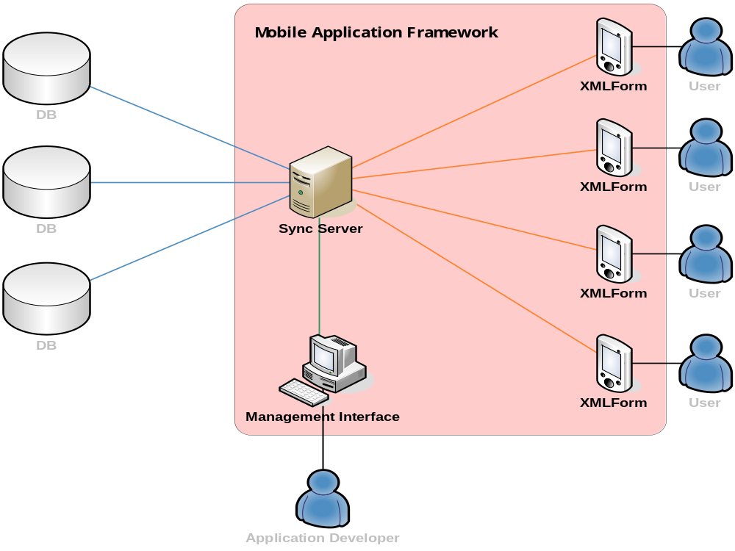
ส่วนประกอบของระบบ

Slide 6
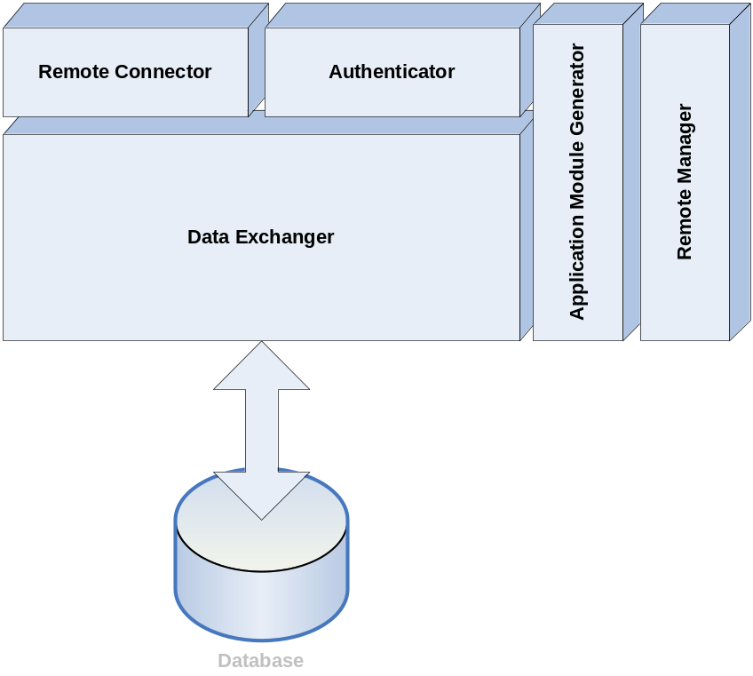
Sync Server
Data Exchanger (Generated Code)
Application Module Generator
Remote Connector
Authenticator (Generated Code)
Remote Management

Slide 7
XML-Relational Mapping

Slide 8
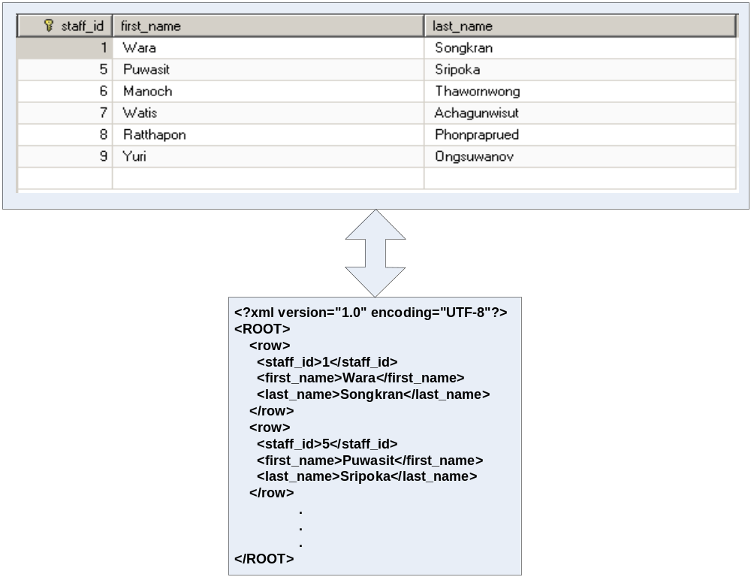
Table-based Mapping

Slide 9
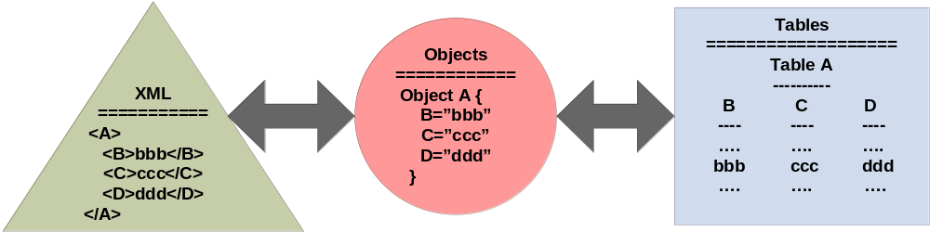
Object-based Mapping
Object-based Mapping จะกระทำโดยผ่าน XML-Object Mapping
และ Object-Relational Mapping

Slide 10
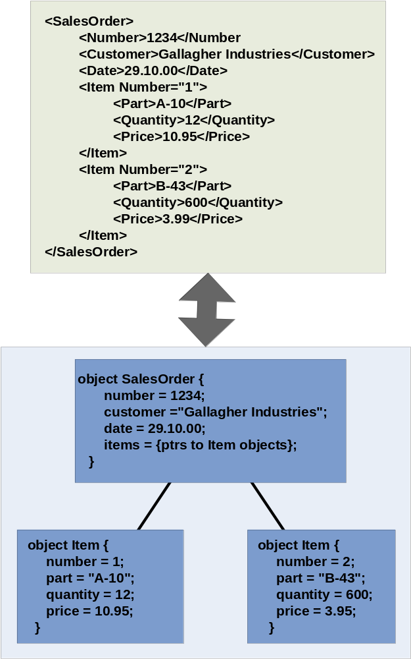
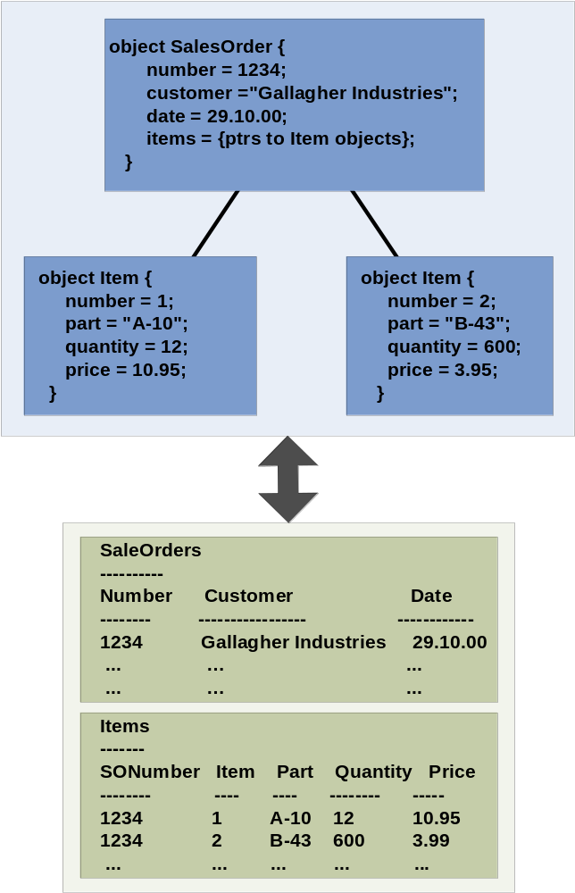
Object-based Mapping
XML-Object Mapping
Object-Relational Mapping

Slide 11
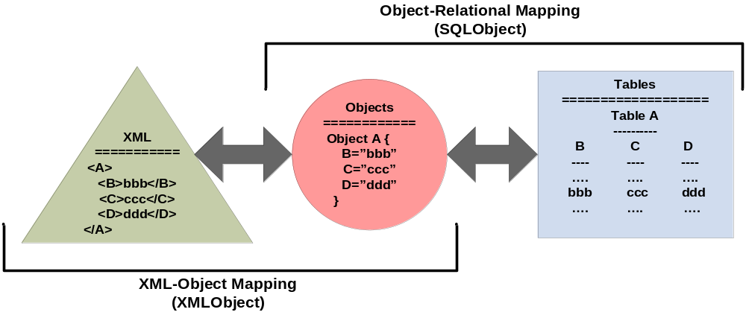
Data Exchanger
SQLObject Class และ XMLObject Class จะถูกเรียกใช้โดย Exchanger Class Object
ซึ่งทั้ง Class ทั้ง 3 จะถูกสร้างโดย Application Module Generator

Slide 12
คุณสมบัติ XML-Relational Mapping ของ Data Exchanger
เป็น Object-based Mapping
Root node ของ XML จะ Map เข้ากับ row ใด row หนึ่งของ table
Map Table เป็น XML Element และ Column เป็น XML Attribute
Child Table Map เป็น child node
สามารถดึง XML ได้ตามเงื่อนไขที่กำหนดไว้
รองรับ Data Type คือ String, Integer, Float, DateTime
ทุก Element จะต้องมี attribute id
Update Element ที่มี Attribute ID และ insert Element ที่ไม่มี Attribute ID

Slide 13
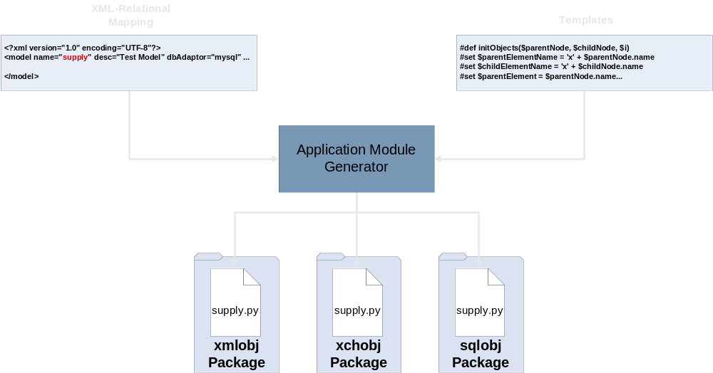
การสร้าง Data Exchanger

Slide 14
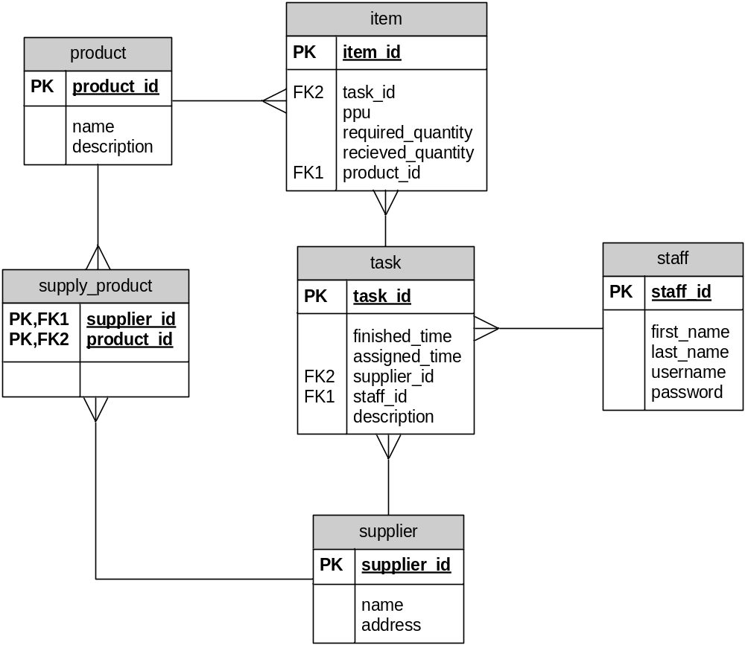
XML-Relational Mapping Configuration File
Sample ER Diagram

Slide 15
XML-Relational Mapping Configuration File
<model name="supply" desc="Test Model" dbAdaptor="mysql" host="localhost" database="supply" user="root" password="CL2a7537">

Slide 16
XML-Relational Mapping Configuration File
<entity name="Supplier" tableName="supplier">
<id columnName="supplier_id"/>
<property name="name" columnName="name" type="String"/>
<property name="address" columnName="address" type="String"/>
<one-to-many name="tasks" refEntity="Task" joinColumn="supplier_id"/>
<many-to-many name="products" refEntity="Product“
otherColumn="product_id" intermediateTable="supply_product"/>
</entity>

Slide 17
XML-Relational Mapping Configuration File
<entity name="Item" tableName="item">
<id columnName="item_id"/>
<property name="requiredQuantity" columnName="required_quantity“
type="Integer"/>
<property name="receivedQuantity" columnName="received_quantity" type="Integer"/>
<property name="ppu" columnName="ppu" type="Float"/>
<foreignkey name="task" refEntity="Task" columnName="task_id"/>
<foreignkey name="product" refEntity="Product" columnName="product_id"/>
</entity>

Slide 18
XML-Relational Mapping Configuration File
<xmlroot name="staff" entity="Staff" clientusername="Staff.username" clientpassword="Staff.password">
<attribute property="id" name="id"/>
<attribute property="firstName" name="firstname"/>
<attribute property="lastName" name="lastname"/>
<element name="task" entity="Task">
<attribute property="id" name="id"/>
<attribute property="finishedTime" name="finishedtime"/>
<attribute property="supplier.address" name="supplieraddress"/>
<attribute property="supplier.name" name="suppliername"/>
<element name="item" entity="Item">
<attribute property="id" name="id"/>
<attribute property="requiredQuantity" name="requiredquantity"/>
<attribute property="receivedQuantity" name="receivedquantity"/>
<attribute property="ppu" name="priceperunit"/>
<attribute property="product.name" name="productname"/>
</element>
</element>
</xmlroot>

Slide 19
XML-Relational Mapping
Configuration : Condition
<condition>
<Entity name=”Task”conditionString=”DATE(Task.assignedTime)==TODAY()”/>
</condition>

Slide 20
Sample XML Data
<staff lastname="Songkran" id="1" firstname="Wara">
<task id="2" supplieraddress="4/6 soi Ramkhamhang30 Ramkhamhang Rd. Bangkapi Bangkok 10240A" suppliername="Bhatara Progress Co.,Ltd">
<item priceperunit="100.0" productname="Caplico mini" requiredquantity="5" id="1"/>
<item priceperunit="200.0" productname="Glico" requiredquantity="12" id="15"/>
</task>
<task id="3" supplieraddress="78 Moo 3, Sukhumvit Rd. Pangpoomai Bangkok 10280“ suppliername="Siam GS Battery Co., Ltd.">
<item priceperunit="200.0" productname="Lays size s" requiredquantity="6" id="2"/>
<item priceperunit="150.0" productname="Lays rock size m" requiredquantity="20" id="22"/>
<item priceperunit="80.0" productname="Cloret size m" requiredquantity="10" id="23"/>
</task>

Slide 21
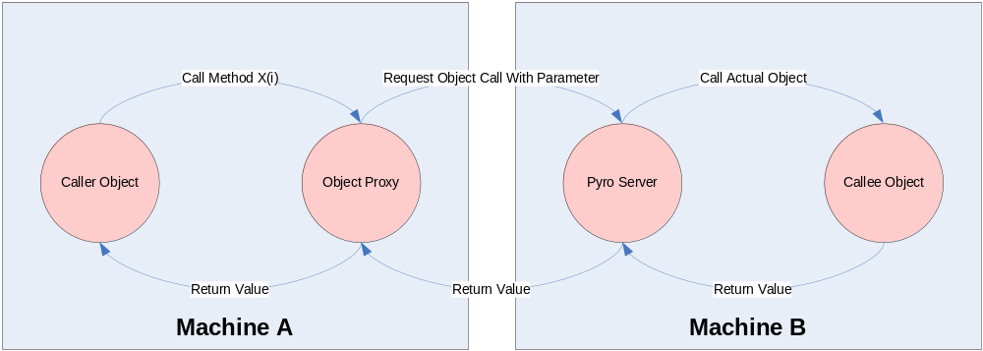
การทำงานของ Pyro (Python Remote Object)

Slide 22
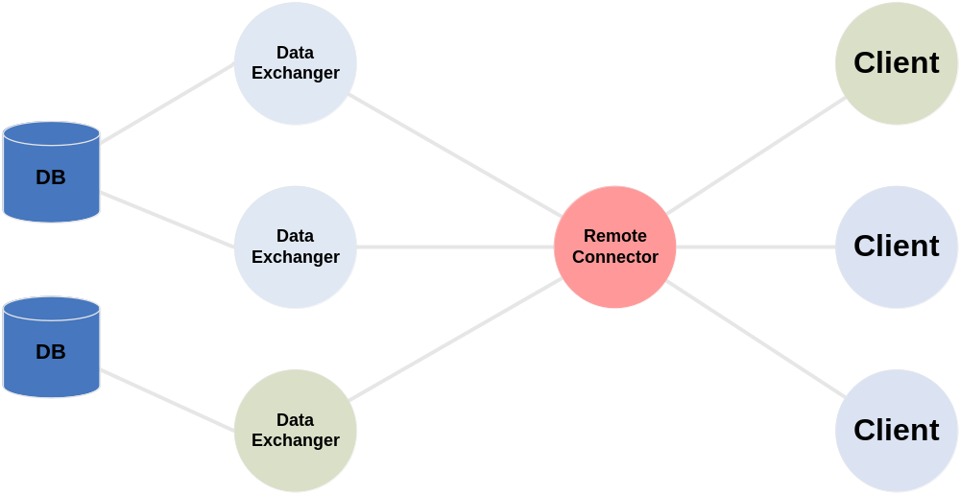
การเชื่อมโยงระหว่าง Client, Remote Connector และ
Data Exchanger

Slide 23
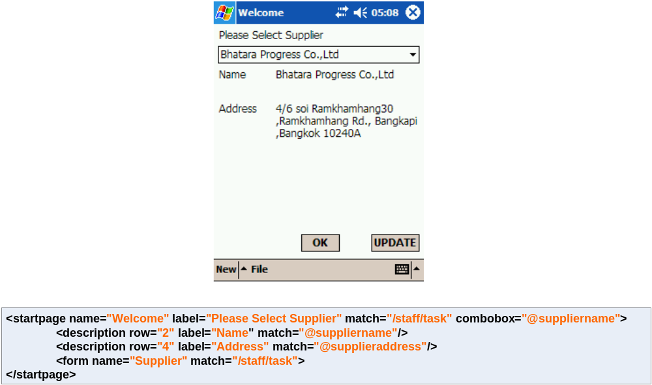
XMLForm

Slide 24
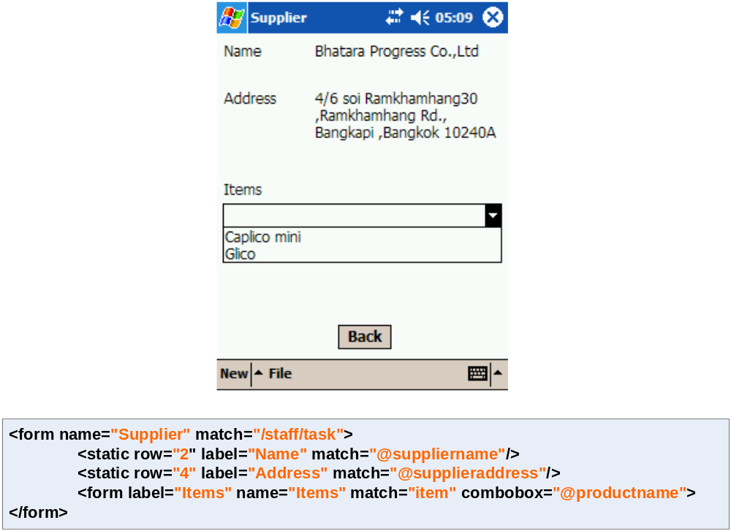
XMLForm

Slide 25
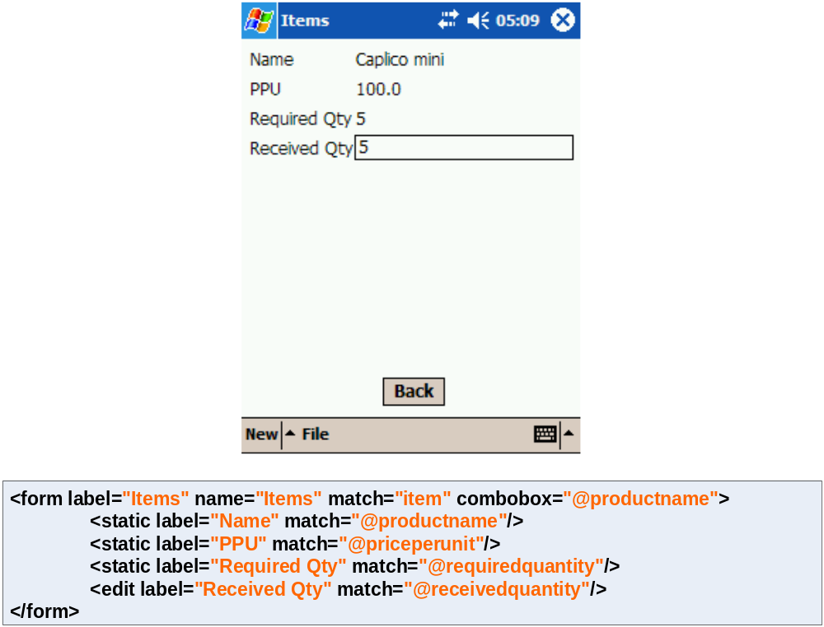
XMLForm

Slide 26
สรุป
สามารถพัฒนา Framework สำหรับ Mobile Application ที่ใช้ในการบันทึกและเก็บข้อมูลได้
สามารถนำ XML มาใช้เป็น Temp Data ใน Mobile Application ได้อย่างมีประสิทธิภาพ
สามารถเชื่อมโยงข้อมูลระหว่าง XML และ Relational Database ได้สำเร็จ

Slide 27
FRAMEWORK FOR MOBILE APPLICATION
Q & A

